Slide 1
Projet numéro 2: Analysez un jeu de données
Formation Data Scientist d’OpenClassrooms

Slide 2
Contexte
La start-up : Academy
Formations en ligne niveau lycée/université
Poste de Data Scientist

Slide 3

Problématique
Déploiement à l’international
Pays répondant au projet
Potentiel sur plusieurs années

Slide 4

Procédé
Analyse d’un jeu de données
Données manquantes?
Données dupliquées?
Calculs et statistiques
Graphiques

Slide 5
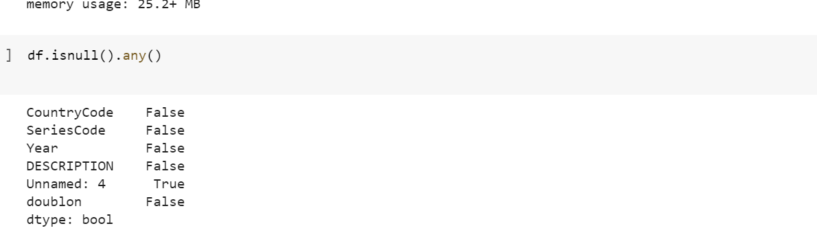
Premières observations
Données manquantes
Descriptions incomplètes
Colonnes en trop (« Unnamed »)

Slide 6

Analyse du fichier EdStatsCountry
Importation de librairies Python
Données économiques
Pays à haut revenus

Slide 7
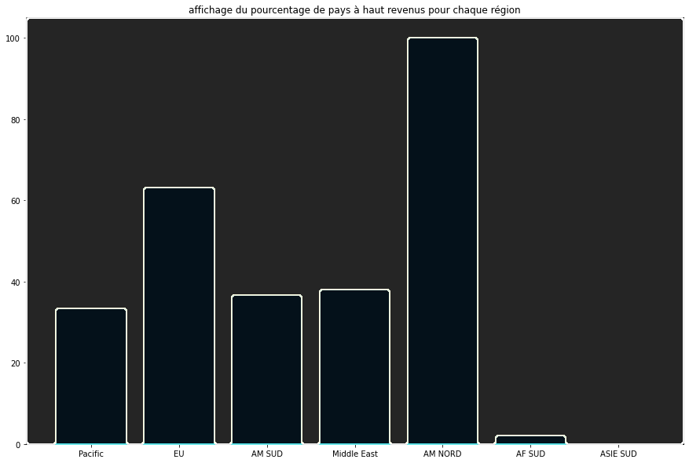
Analyse du fichier EdStatsCountry
Analyse des pays par région
Pacifique, Asie, Afrique, Europe, Amérique
Régions intéressantes : Europe et Amérique du Nord
Potentiels : ARE et Australie

Slide 8
Analyse du fichier EdStatsCountry-Series
Source des données pour chaque pays
Eurostat , gouvernements
Sources fiables

Slide 9
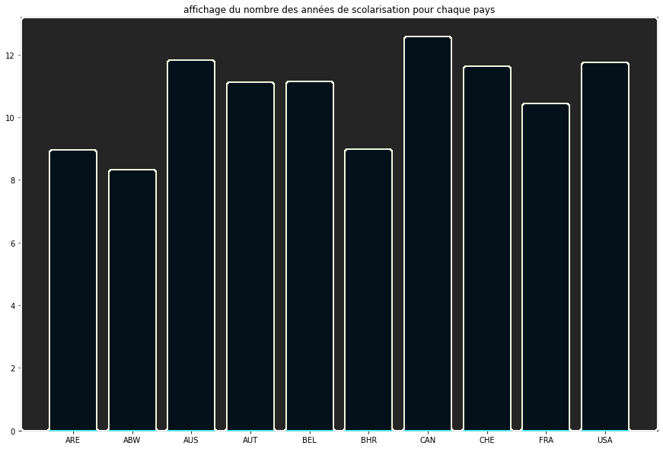
Analyse du fichier EdStatsData
Données scolaires pour 2020
Nombre moyen d’années d’éducation
Pays à haut revenus

Slide 10
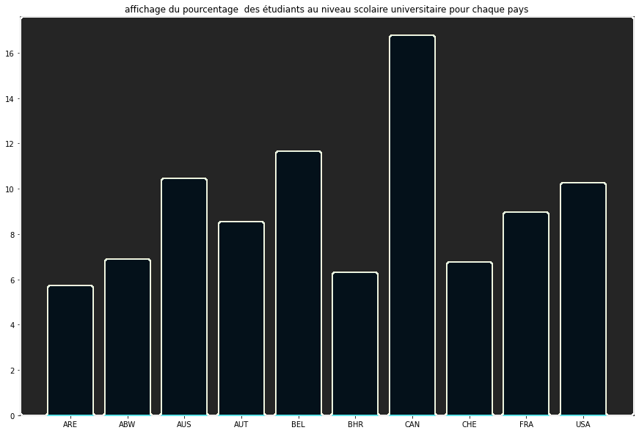
Analyse du fichier EdStatsData
Pourcentage d’universitaires en 2020
Europe et Amérique du Nord
Dispersion homogène

Slide 11
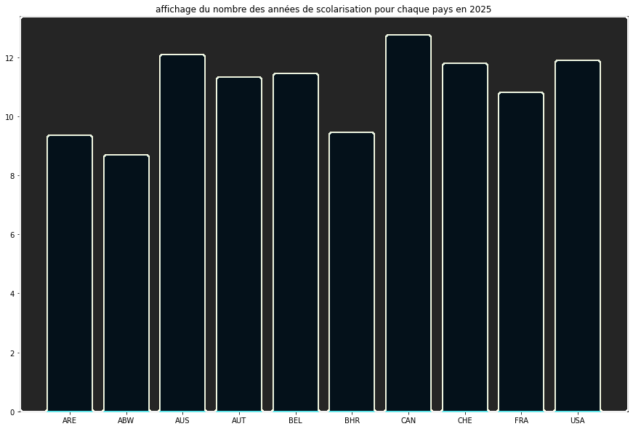
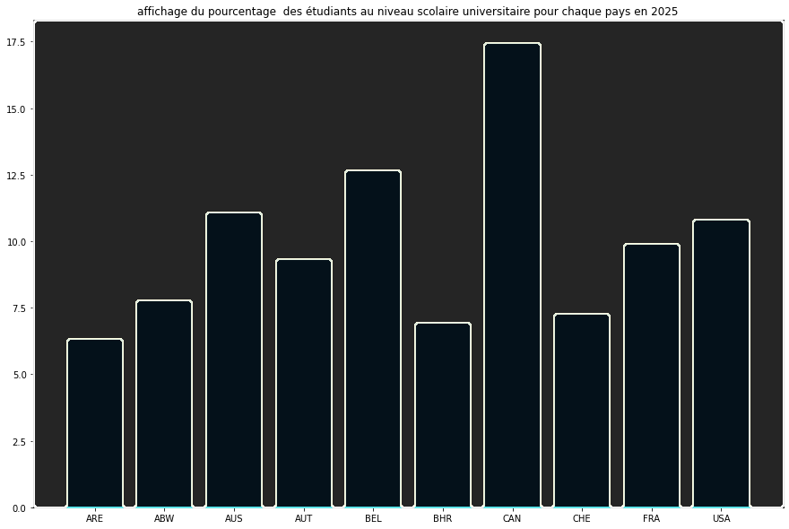
Analyse du fichier EdStatsData
Projections pour 2025
Conclusions similaires
Aruba et ARE

Slide 12
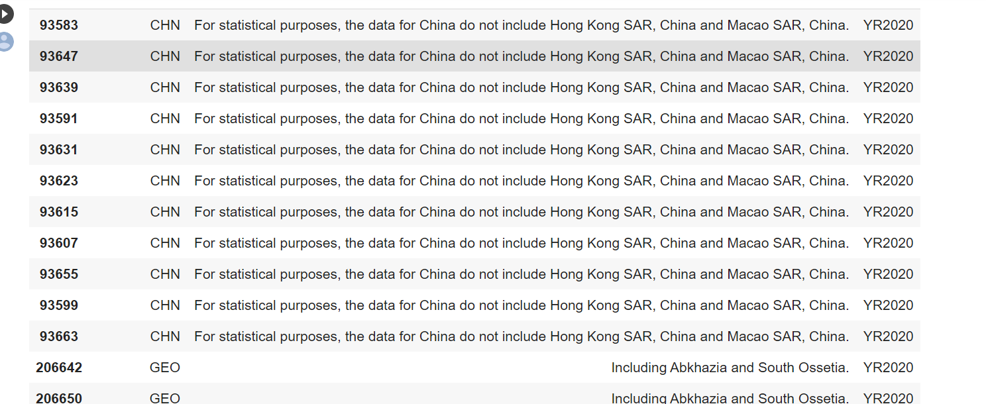
Analyse du fichier EdFootNote
Description et détails
Indications sur les pays
Régions non incluses
Données manquantes (2020,2025)

Slide 13
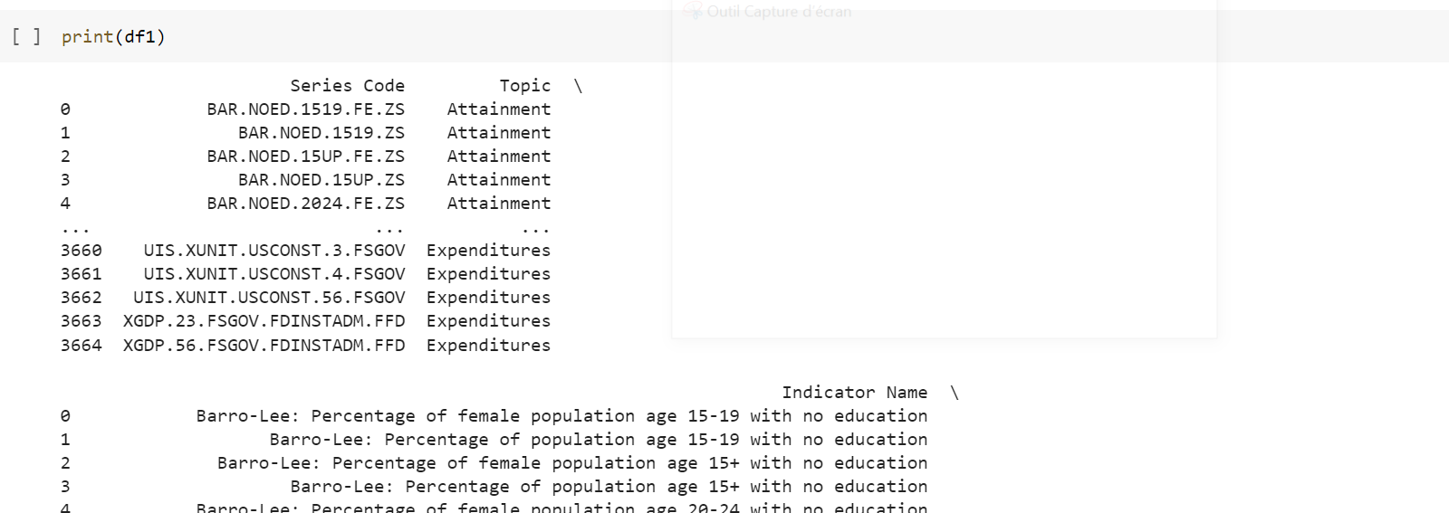
Analyse du fichier EdFootStatSeries
Description de données
Source : Barrolee
Données fiables mais pas identifiables
Fichier peu utile

Slide 14
Conclusion
Beaucoup de données manquantes
Europe, Amérique du Nord favoris
Asie, Pacifique ont du potentiel
Demande internationale ou francophone?
Demander plus d’informations ?

